Slide 1
互联网酒店预定系统 项目总结报告
MutualBeats团队

Slide 2
学院：南京大学软件学院
成员：鄢煜民，黄潇，何慧娴，顾恺嘉
完成日期：2016/12/25

Slide 3
一.概述
IHO互联网酒店预订系统的开发历时三个多月的时间，期间有的地方做的不错，譬如高效的沟通和大量的评审，但也有需要改进的方面，譬如错误估计导致的分工不均匀，这些都为以后的团队合作提供了参考经验。

Slide 4


项目进程中使用的工具
1.主要代码编写工具— Eclipse
2.主要版本控制工具— Github

Slide 5


项目进程中使用的工具
3.主要集成测试工具— Jenkins
4.主要数据处理工具— MySQL

Slide 6


项目进程中使用的工具
5.主要界面处理工具— Scene Builder
6.主要UML图处理工具– ProcessOn

Slide 7
项目评审
1.项目所使用的过程是什么？
按照课程要求，使用瀑布模型。
采用自底向上方法，用驱动与桩的方式开发。
2.实际的过程和原先确定的过程有什么不同？
实际上的过程基本是按照教材以及老师指导的过程，没有什么大的变化。
3.进度表是如何随着时间变化和改变的？
按照老师给的deadline一个一个完成。
4.有多少个同步点和里程碑按时达到或错失？
小组活动基本上是按照deadline的要求执行的，肯定都是在deadline要求的时间之前完成，与老师的课程要求保持了同步.

Slide 8
项目进程中的成功部分
在整个项目过程中，其实整个小组都在一步一步的摸索。其中最好的，就是在整个项目过程中，始终贯彻坚持初始设计大体不变的原则，避免了多次修改导致的前后设计不统一。这样做，虽然前期做设计时比较茫然和艰辛，但是之后的体系结构设计和代码编写，没有因为设计而产生冲突，得以使团队合作始终如一，既有效的提升了团队进行项目的效率，又避免了不同步导致的错误。
此外，团队成员讨论次数频繁，有效避免了信息不畅导致的冲突问题，增进了团队感情，提升了团队效率。

Slide 9
项目进程中的缺陷部分
项目初期写文档时，团队成员分工明确，进程较为稳定。中后期代码阶段时，由于错误的估计了不同模块的内容，导致成员分工不均匀，展示层的任务繁重，不同模块完成时间相差较大，较为严重的影响了项目的进度，但是在团队成员的努力之下，成功的平衡了项目进程。

Slide 10
在每个阶段上花费的时间分布
2016/9/16 – 2016/10/2 需求阶段：包括用例文档，需求规格说明文档，需求度量文档，功能测试用例集。
2016/10/3 – 2016/10/17 体系结构设计阶段
2016/10/18 – 2016/10/24 人机交互设计
2016/10/25 – 2016/11/14 详细设计阶段：包括详细设计文档，度量数据文档。
2016/11/15 – 2016/12/12 构造阶段
2016/12/13 – 2016/12/19 测试阶段
2016/12/20 – 2016/12/26 项目结束阶段

Slide 11
每个阶段项目变化
整个过程中产品变化是复杂的。
由于使用了接口与实现分离的方式，在体系结构设计阶段时，便已经定义了各层之间的接口。
人机交互设计阶段，定义了部分界面原型。
接下来在详细设计阶段，定义了逻辑层的具体内容。
此后的构造阶段，就是代码的完整编写，包括数据层，展示层，以及逻辑层一些辅助类，主要是界面逻辑以及界面跳转，这个占用了绝大多数时间。同时在按模块分工的同时进行同层、跨层集成和测试
最后的测试阶段，集成了所有功能的测试，寻找项目里的bug并加以解决。

Slide 12
产品最终规模LOC
互联网酒店预订系统客户端IHOClient : 31187
互联网酒店预订系统服务器IHOServer：6752
Java类型：31390
Fxml/CSS类型：6549

Slide 13
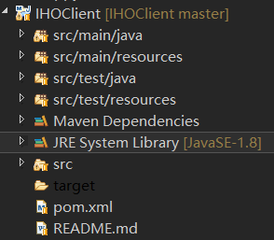
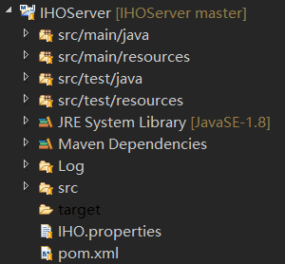
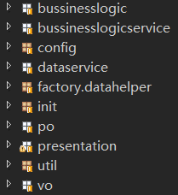
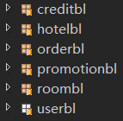
产品演示截图
1.代码分包 2.代码结构—分层 3.代码具体模块

Slide 14
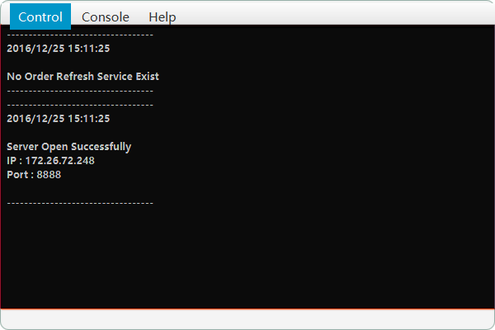
产品演示截图
数据库连接可视化界面

Slide 15
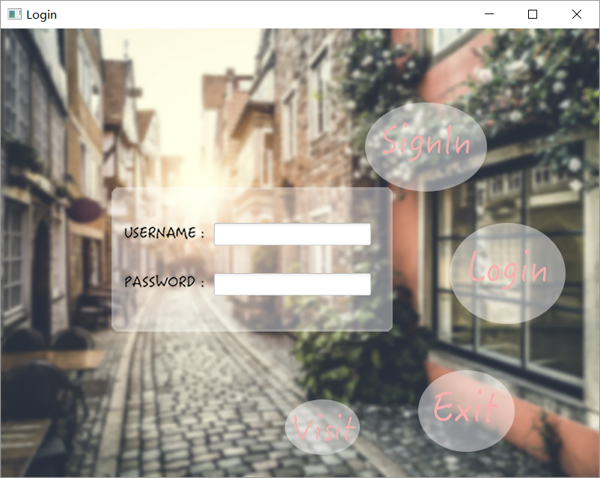
产品演示截图
登录可视化界面

Slide 16
产品演示截图
其他界面
参考《互联网酒店预订系统人机交互设计文档》

Slide 17
总结
小组成员有强烈的责任感，对大作业没有丝毫懈怠，整个过程虽然很艰难，遇到各种各样的挫折，但是大家都一直保持着热情。

Slide 18
谢谢！

